Slide 1
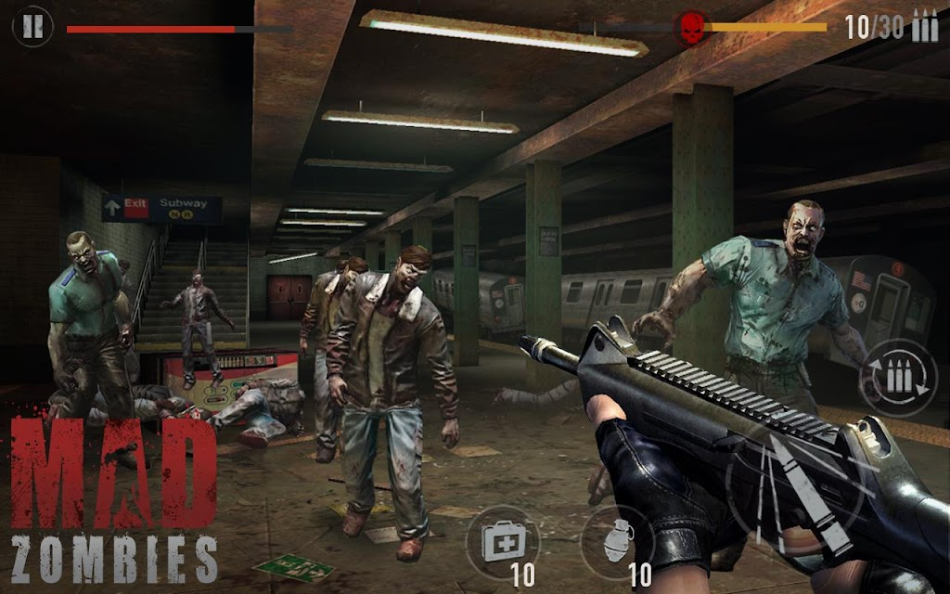
Infection : City of Death
감염 : 죽음의 도시
중간발표
2021182014 박신우
2023182021 안윤진
2021184015 배주환

Slide 2
ㅣ 목차
게임 소개
구성원 역할
기술 요소/중점 연구분야
개발 내용
문제점 및 보안책
향후 개발 일정
데모 시연

Slide 3
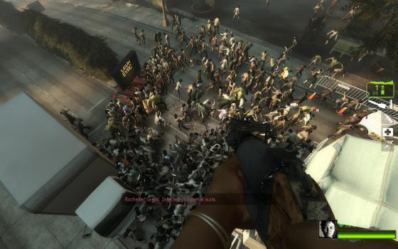
ㅣ01 게임 소개 – 기본 설명
이름 : Infection : City of Death
(감염 : 죽음의 도시)
인원 : 3인 고정 플레이
장르 : #TPS(1,3인칭 슈팅 게임)
#디펜스 #좀비 #협동

Slide 4
좀비 바이러스가 창궐하는 아포칼립스 세계관 속..
이미 감염된 도시를 탈출하기 위해 3명이 모였다.
탈출할 방법은 오직 다리를 건너 도시를 탈출하는 방법 뿐..!
한 대 남은 트럭에 필요한 것들을 챙겨 빠른 시간안에 탈출해야 한다.
쫓아오는 좀비와 전투하며 목표 지점까지 도달하라!

Slide 5
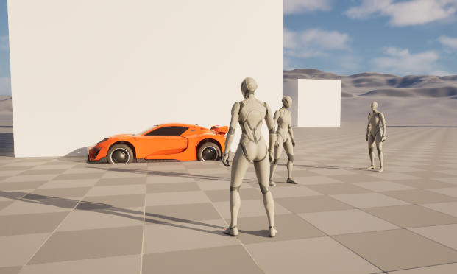
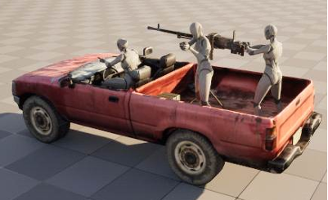
ㅣ01 게임 소개 - 플레이 흐름
 | 1스테이지 | 2스테이지
핵심 콘텐츠 | 파밍 | 운전 & 전투
맵 | 여러 주택이 모여 있는 마을 | 황폐하고 좀비가 깔린 도시
세부 / 기타 내용 | - 시간 제한O - 탈출할 차 강화(기관총 장착, 좀비를 칠 수 있는 무기 장착) - 무기 파밍 | - 차의 체력을 지키며 목적지 (다리)까지 도착 - 중간마다 장애물O
핵심 콘텐츠 예시 사진

Slide 6
ㅣ01 게임 소개 – 게임 조작
이동 |  | 상호작용
W | 전면 이동 | F | 아이템 줍기
A | 좌측 이동 |  | 적재
S | 후방 이동 | 마우스 왼쪽 | 총알 발사
D | 우측 이동 | ESC | 종료
Space | 점프

Slide 7
ㅣ02 구성원 역할
박신우 | 배주환 | 안윤진
플레이어와 트럭, 아이템 상호작용 | 서버 프레임워크 제작 | 1스테이지 맵 제작
좀비의 피격효과 | 플레이어, 트럭, 아이템 동기화 | UI 제작
좀비의 행동패턴 | 좀비 동기화 | 나이아가라 사용 이펙트 제작
2스테이지 맵 제작 | 문 동기화

Slide 8
ㅣ03 기술 요소/중점연구 분야
레그돌 효과 | IOCP를 이용한 멀티 플레이 | 이펙트 나이아가라 사용해 표현

Slide 9
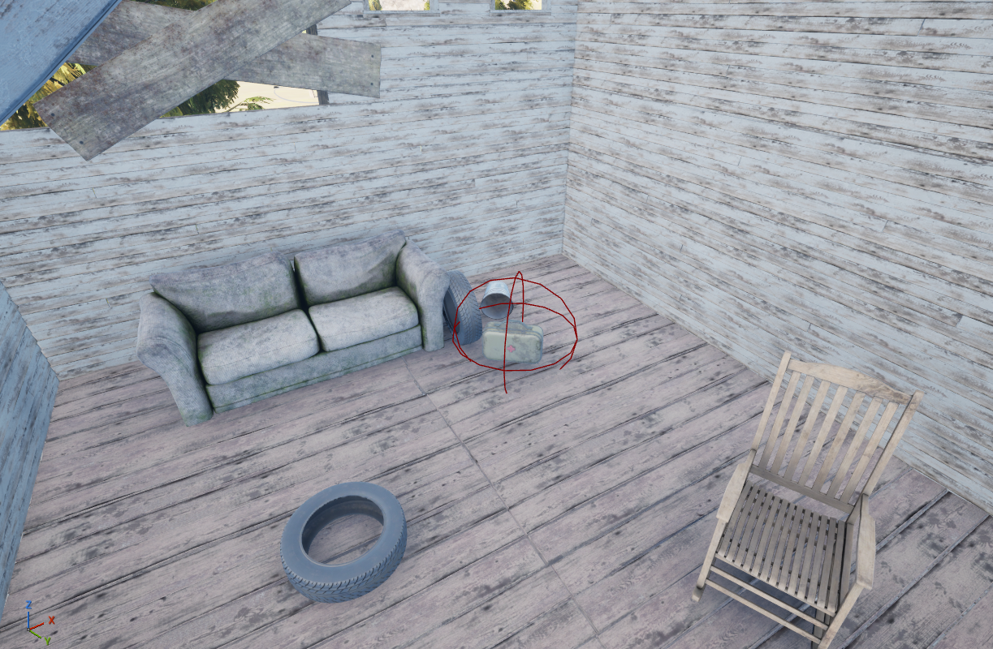
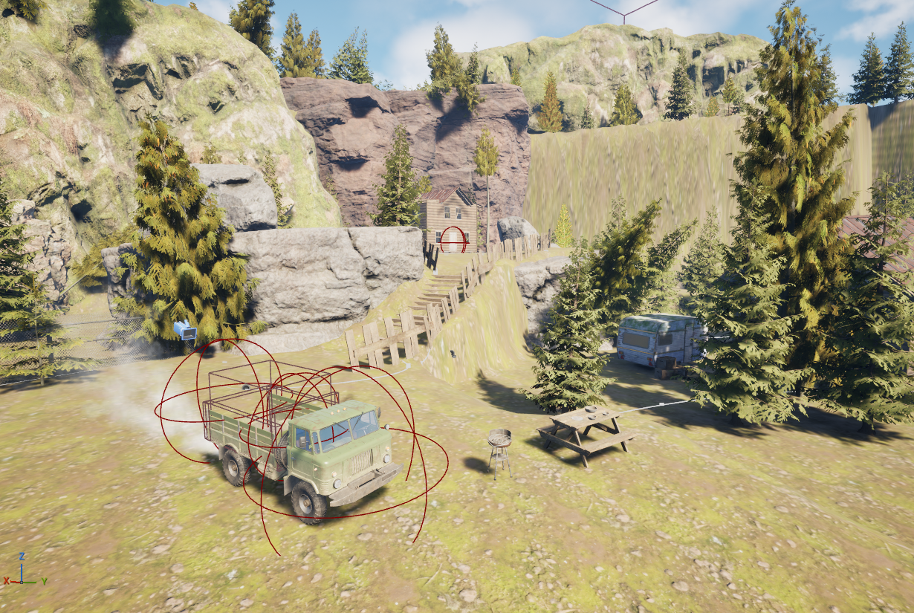
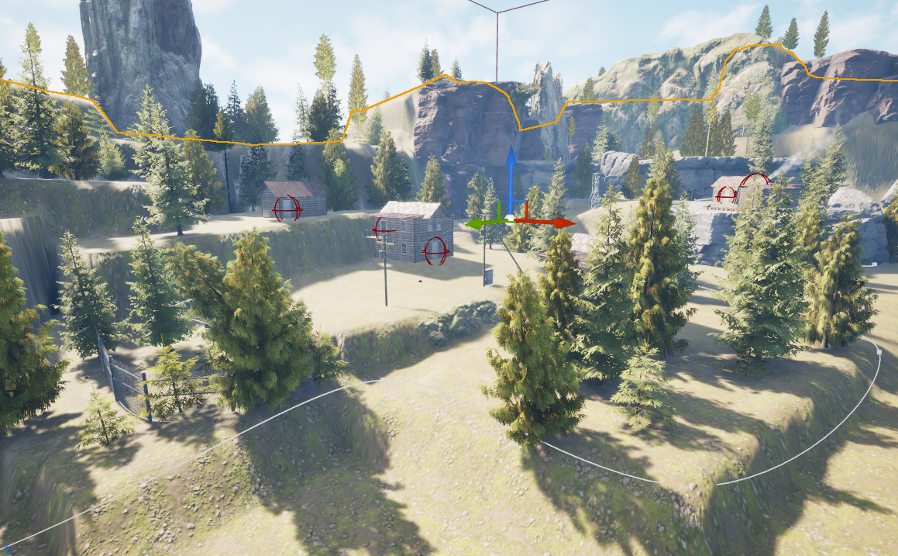
ㅣ04 개발 내용- 1스테이지
고정 디자인맵
파밍용
PCG 사용해 나무 랜덤 배치

Slide 10
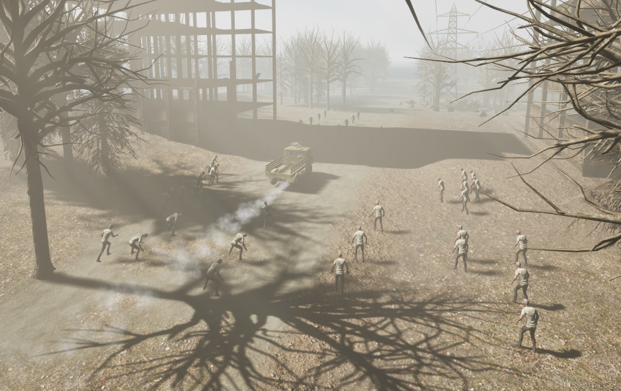
ㅣ04 개발 내용- 2스테이지
자동 랜덤 생성맵
도로 질주용
좀비들 추격맵

Slide 11
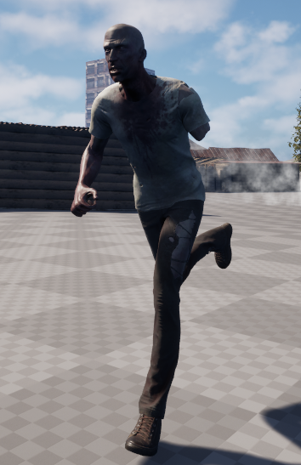
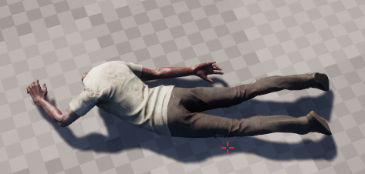
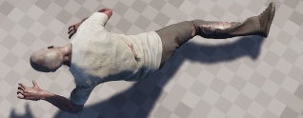
- 레그돌 효과 : 좀비 피격 시 해당 위치의 분리
ㅣ04 개발 내용 - 중점 연구분야

Slide 12
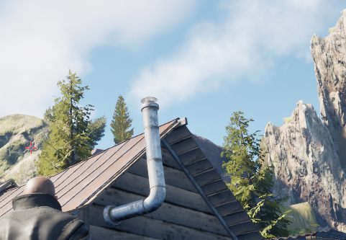
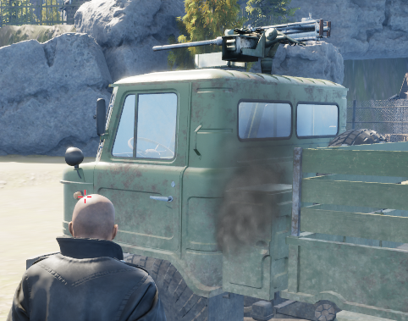
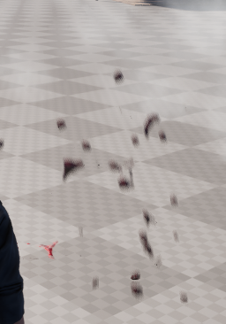
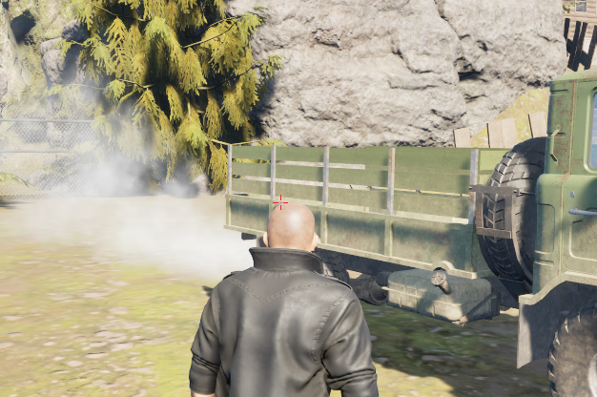
- 나이아가라 사용한 이펙트 : 트럭 파손 연기 & 매연 & 출혈
ㅣ04 개발 내용 - 중점 연구분야

Slide 13
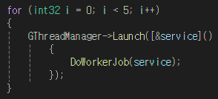
- 메인 쓰레드 + 워커 쓰레드 5개를 이용한 멀티쓰레드
ㅣ04 개발 내용 - 중점 연구분야

Slide 14
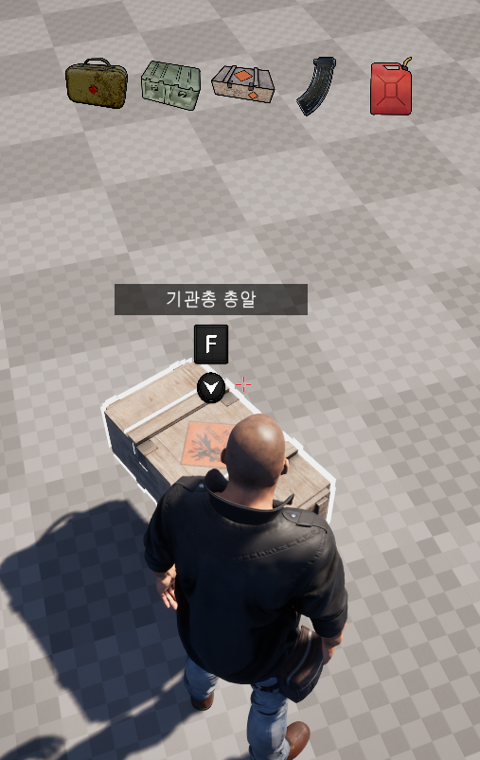
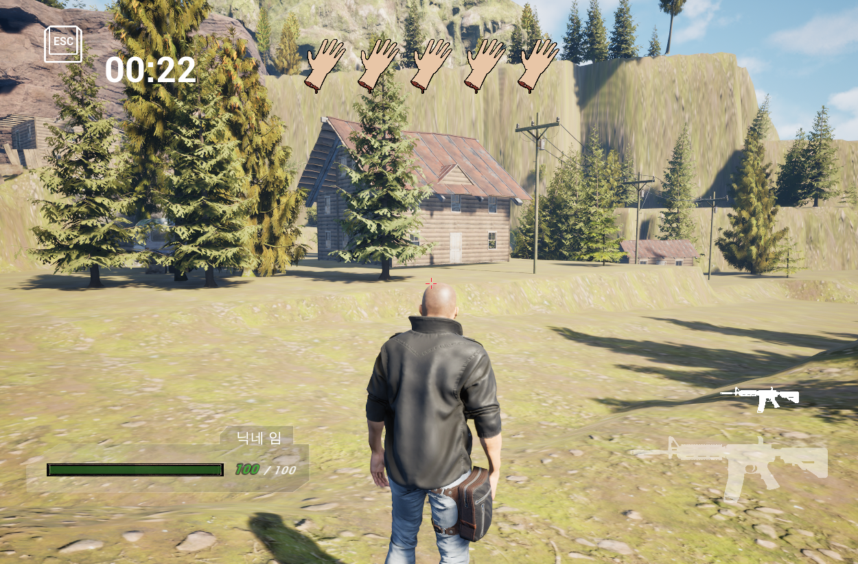
- UI 제작
ㅣ04 개발 내용
BaseUI + 타이머
상호작용UI

Slide 15
ㅣ05 문제점 및 보완책
문제점 | 트럭 관련 버그 다수, 컨텐츠 부족 조작감, 애니메이션 등 디테일 부족
보완책 | 다양한 방향 테스트 시도 → 트럭 기능 안정화 최우선 다양한 애니메이션 추가 - 사운드, 이펙트 등 추가 예정

Slide 16
ㅣ06 현재 개발 진행도
박신우 : ㅇ, 배주환 : ㅇ, 안윤진 : ㅇ, 공통 : ㅇ | 1월 | 2월 | 3월 | 4월 | 5월 | 6월 | 7월 | 8월
리소스 수집 | 70%
기본 캐릭터 기능 | 90% (애니메이션 부족)
차량 기능 | 90% (버그존재)
차량 충돌 기능 |  | 90%(버그존재)
차량 총기 기능 |  | 90%(퀄리티부족)
차량 유탄 기관총 폭발 효과 |  |  |  | 시간부족으로 삭제
차량 연기 이펙트 구현 |  | 90%(퀄리티부족)
차/좀비 충돌 시 피튀기는 효과 | 90%(퀄리티부족)
좀비 애니메이션 |  |  |  |  |  | 10%
좀비 기능
좀비 AI 행동 트리 |  |  |  |  | 60%(기본기만구현)
서버 프레임워크 | 90%(클라개발에 따라 추가예정)
멀티 스레드 병렬처리 |  | 100%
서버 내 충돌처리 로직 |  |  | 60%(클라개발에 따라 추가예정)
좀비 AI 관련 서버 처리 |  |  |  | 20%(좀비 위치 동기화)
맵 디자인 | 50%( 맵1 90%완료, 맵2 –신우형 도움)
화면 UI | 70%(2라운드미완)
사운드, 게임 플레이 |  |  |  | 10%
 |  |  |  | 10%
테스트 및 버그수정

Slide 17
ㅣ06 향후 개발 일정
박신우 : ㅇ, 배주환 : ㅇ, 안윤진 : ㅇ, 공통 : ㅇ | 5월 | 6월 | 7월 | 8월
리소스 수집
기본 캐릭터 기능
차량 기능
차량 충돌 기능
차량 총기 기능
차량 연기 이펙트 구현
차/좀비 충돌 시 피튀기는 효과
좀비 애니메이션 |  | 10%
좀비 기능
좀비 AI 행동 트리 | 60%(기본기만구현)
서버 프레임워크
멀티 스레드 병렬처리
서버 내 충돌처리 로직
좀비 AI 관련 서버 처리
맵 디자인
화면 UI
사운드, 게임 플레이
테스트 및 버그수정

Slide 18
ㅣ07 데모 시연
파이팅!

Slide 19
감사합니다

